Slide 1

Entrée
Explications

Slide 2
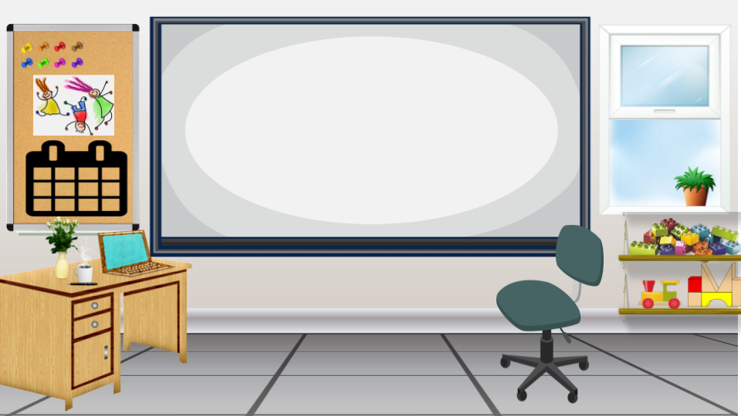










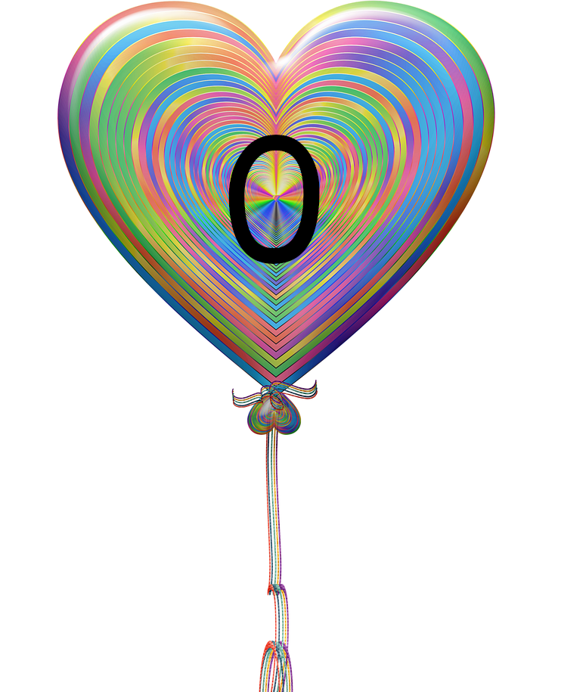

Slide 3

Aujourd’hui, on met notre chapeau/casquette préféré !
Jour
suivant

Slide 5
Aujourd’hui, on met nos lunettes fumées !
Jour
suivant

Slide 7
Aujourd’hui, on met nos vêtements à l’envers !
Jour
suivant

Slide 9
Aujourd’hui, on s’habille tout en bleu !
Jour
suivant

Slide 11
Aujourd’hui, on garde notre pyjama !
Jour
suivant

Slide 13
Aujourd’hui, on se choisit un autre prénom !
Jour
suivant

Slide 15
Aujourd’hui, on fait nos plus belles grimaces !
.
Jour
suivant

Slide 17
Aujourd’hui, on mange une sucette glacée !
Jour
suivant

Slide 19
Aujourd’hui, on se bricole ou dessine une moustache !
Jour
suivant

Slide 21
Aujourd’hui, on s’habille comme papa !
Jour
suivant

Slide 23

Bonnes vacances!
Aujourd’hui, on s’en va à la plage (serviette, maillot, masque de plongée, jouets de sable, etc.)

Slide 24
Autres idées…
Vous n’avez qu’à aller changer la phrase pour celle qui vous convient le mieux.
Aujourd’hui, nous portons des chaussettes folles.
Aujourd’hui, nous irons faire du yoga à l’extérieur.
Aujourd’hui, nous irons prendre une marche.
Aujourd’hui, nous allons boire un chocolat au lait.
Aujourd’hui, nous portons nos médailles ou nos plus beaux bijoux.
Aujourd’hui, nous avons un congé de détente. Youpi, plus de temps pour les jeux!
Aujourd’hui, nous allons fabriquer des chapeaux fous.
Aujourd’hui, nous nous déguiserons en…
Aujourd’hui, nous serons des « Rockstars ».
Aujourd’hui, c’est la journée « camping », ou « hawaïenne » ou « des métiers », etc.
* Merci à Geneviève Jodoin et Catherine Audet pour l’ajout d’idées à faire en enseignement à distance.

Slide 25
Explications
En mode « Diaporama » :
Lorsqu’il reste 10 jours d’école, après avoir cliqué sur la touche rouge « Entrée », vous cliquez sur le ballon #10 de la diapositive # 2. Le ballon s’envolera vers la fenêtre et un message apparaîtra pour indiquer quelle est l’activité surprise du jour.
Le lendemain, allez directement à la diapositive #4. Le ballon #10 n’est plus là et vous cliquez sur le ballon #9 et ainsi de suite jusqu’au dernier jour!
En mode « Édition » :
Sur la diapositive #24, vous trouvez d’autres idées d’activités.
Vous pouvez modifier ou interchanger les activités selon la journée où vous voulez les faire en cliquant sur la zone de texte des diapositives impaires et en tapant votre nouvelle phrase.
Retour à la page d’accueil

